Slide 1
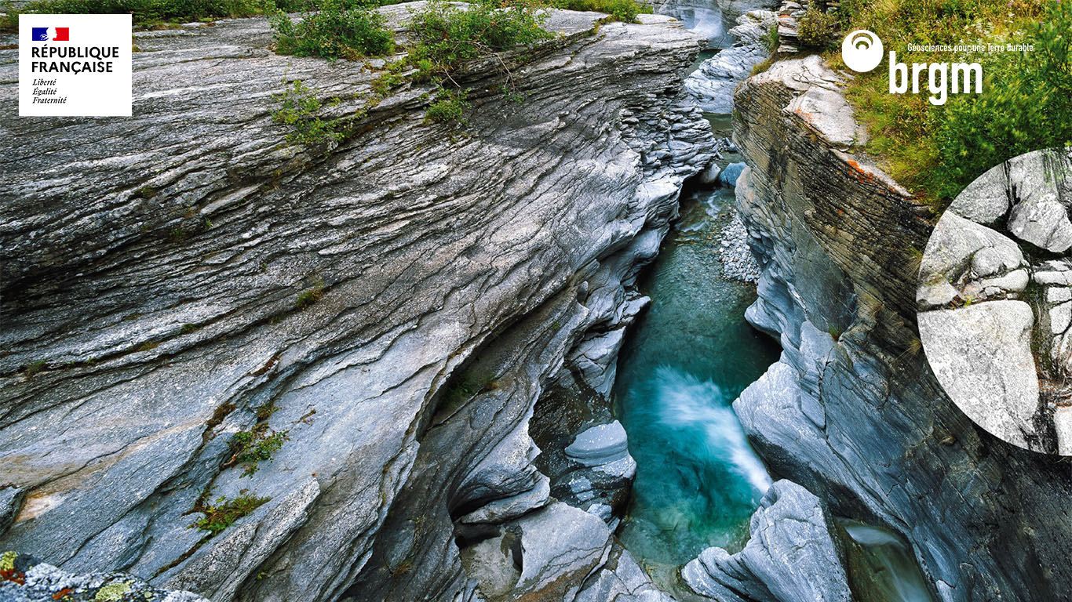


LES GRANDS ENJEUX AUTOUR DE L’EAU
Dominique DARMENDRAIL - BRGM
Rentrée Universitaire Clermont – Ferrand 7 Novembre 2022

Slide 2
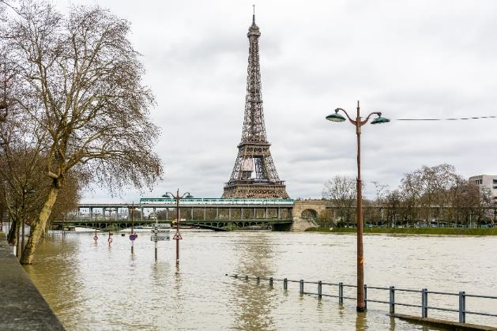
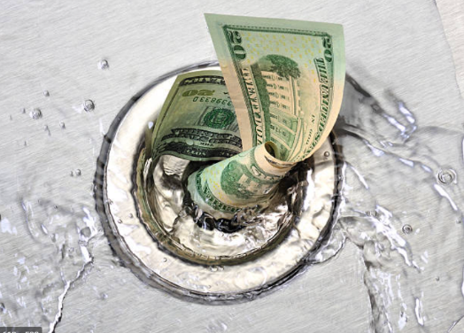
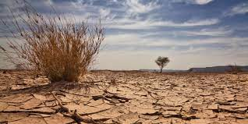
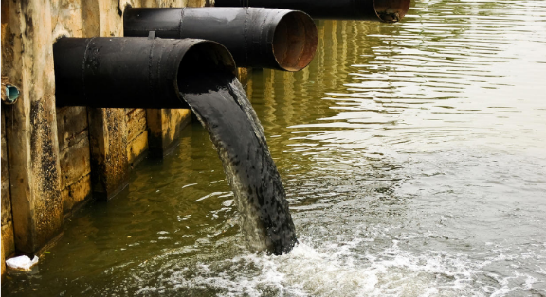
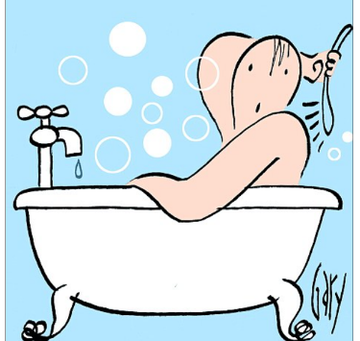
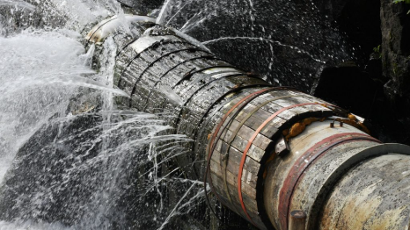
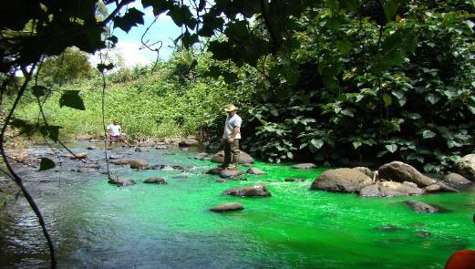
LES ENJEUX AUTOUR DE L’EAU
TOO MUCH
TOO LITTLE
TOO EXPENSIVE
TOO POLLUTED
TOO WASTED

Slide 3
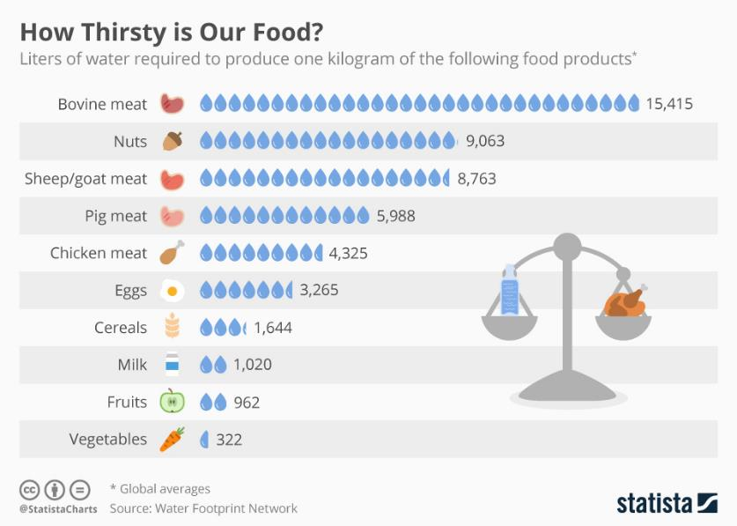
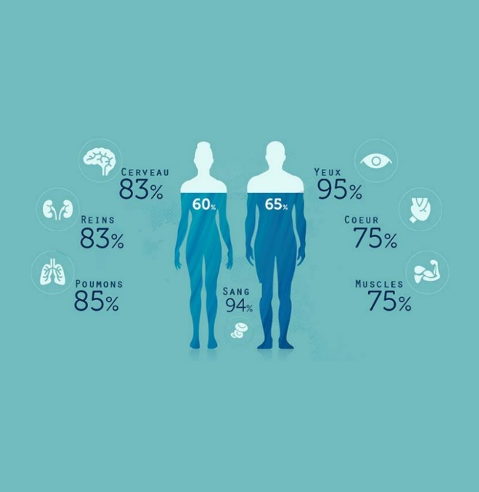
Les challenges en quelques chiffres
Pas plus de 2 ou 3 jours sans boire (plusieurs semaines sans manger)

Slide 4
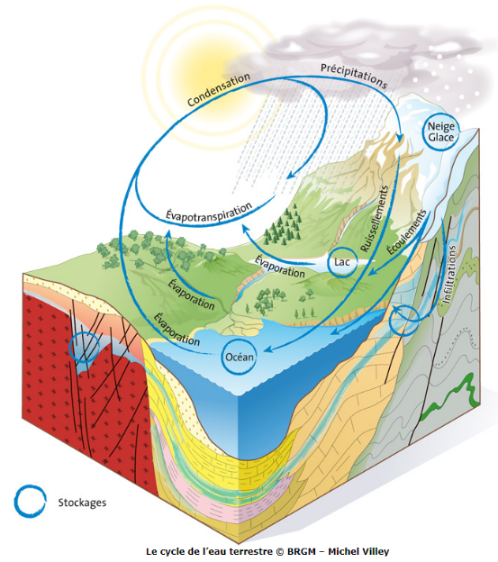
Le grand cycle de l’eau en France
503 Mrds
Entrées
Pluie : 503 milliards de m³/an
Pays voisins (fleuves) : 11 milliards de m³/an
Sorties
Evaporation : 314 milliards de m³/an
Ruissellement (cours d’eau) : 80 milliards de m³/an
Infiltration (nappes) : 120 milliards de m³/an
503 Mrds
314 Mrds
11 Mrds
80 Mrds
120 Mrds
61%
16%
23%
Eaux renouvelables
source : bnpe.eaufrance.fr

Slide 5
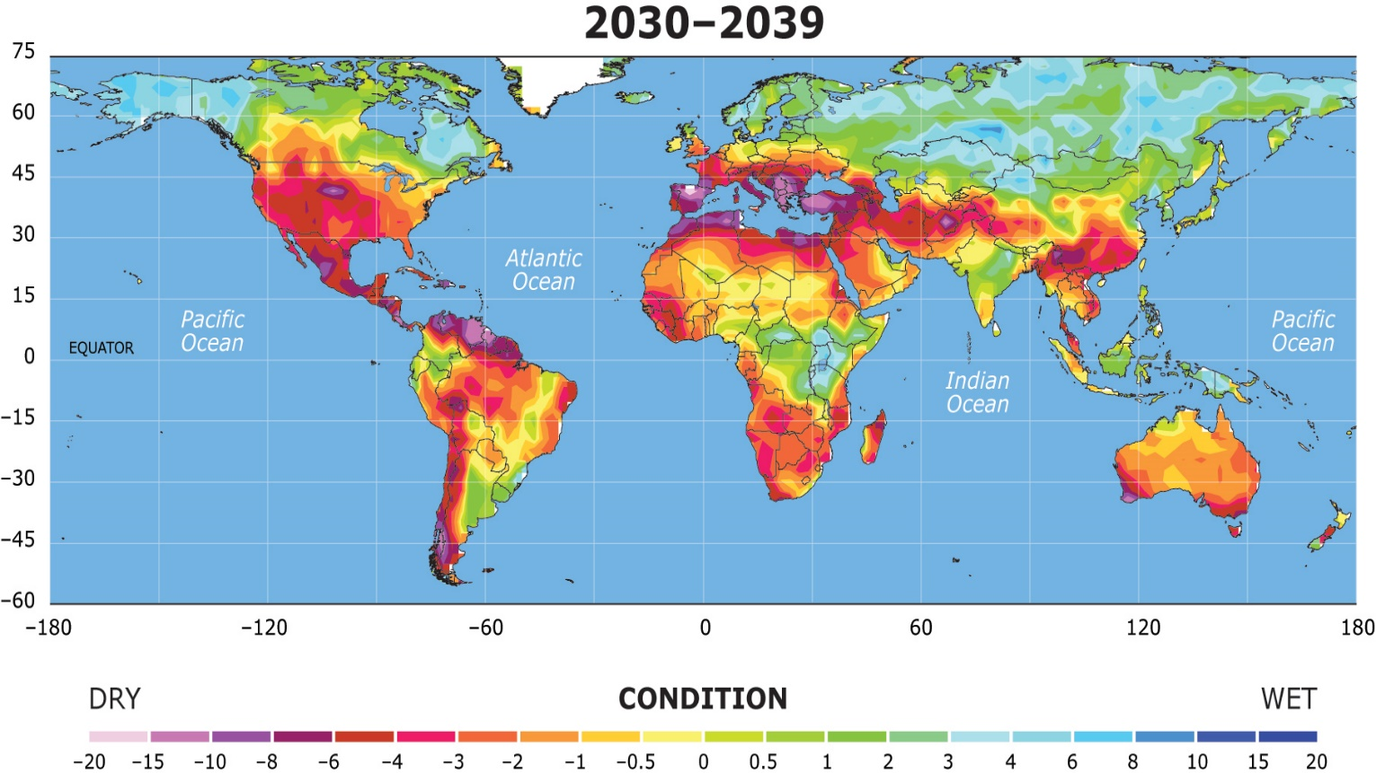
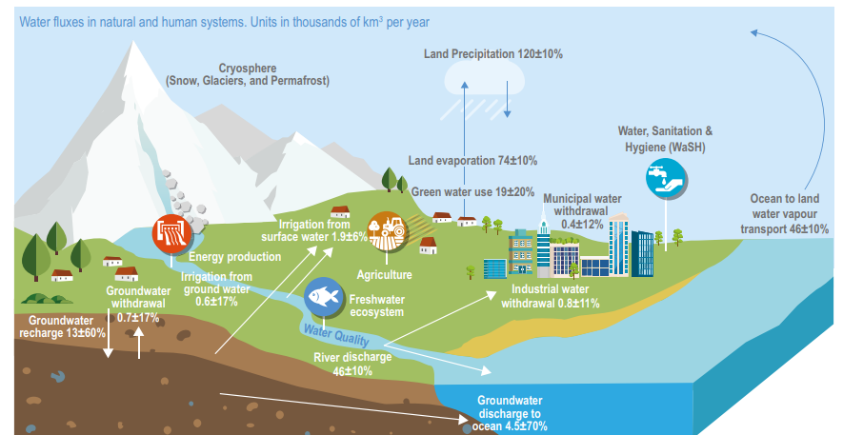
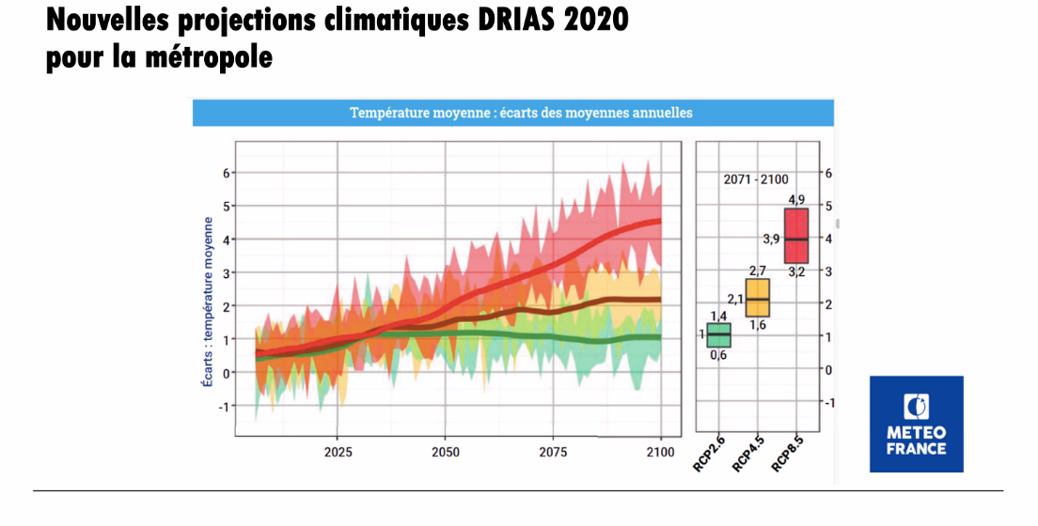
Comment le Climat affecte les ressources en eau ?
IPCC, 2022
Modification de la distribution spatiale des précipitations
Modification de l’intensité des précipitations (+7% par °C en moyenne) – plus fréquent en été / automne
Augmentation de l’évaporation > accroissement risque de sécheresse (sols, cours d’eau, eaux souterraines
Accroissement de certaines demandes

Slide 6
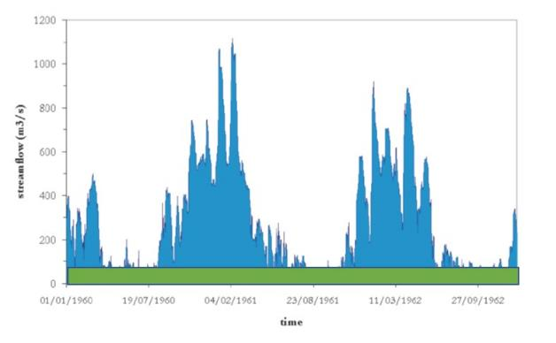

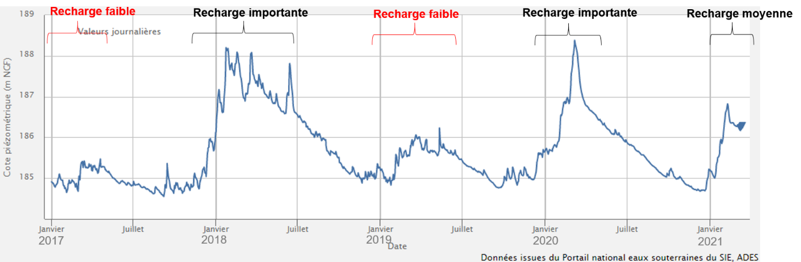
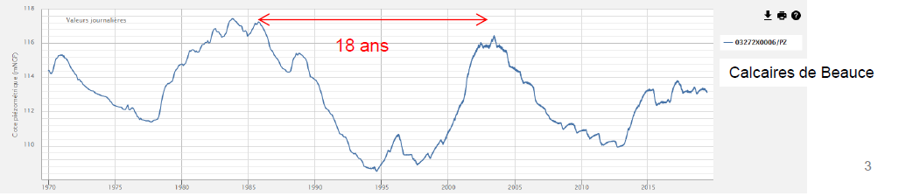
Le grand cycle de l’eau
Crues – pas vraiment utilisable
directement
Ressources théoriques vs. ressources mobilisables pour des usages
Débit réservé
Source :
Diversité naturelle des nappes : cyclicité annuelle, pluriannuelle, voire double
longues chroniques pour différencier variations climatiques des variations d’exploitation
source : bnpe.eaufrance.fr

Slide 7
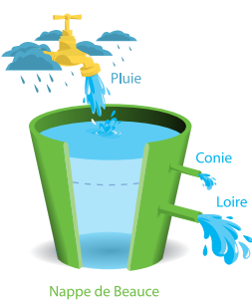
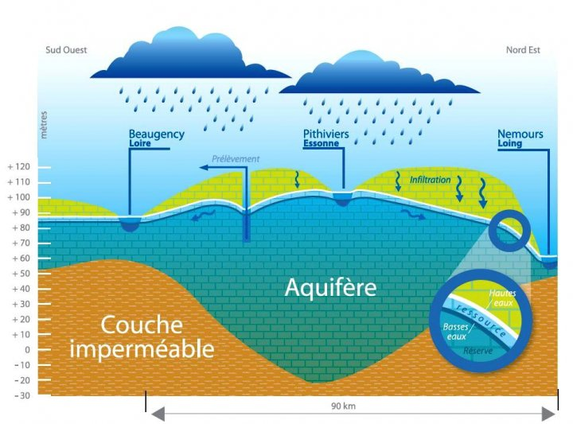
Relations Eaux Superficielles - Eaux souterraines
Soutien des cours d’eau
80 à 100% du débit des cours d’eau peuvent provenir des nappes durant l’été
Alimentation des sources
71 657 sources connues
Essonne
Nappe des calcaires de Beauce
Echanges avec zones humides
Relations étroites avec de nombreux marais, étangs, tourbières, prairies humides, et donc
Faune et flore associées à ces milieux
source : sigescen.brgm.fr

Slide 8
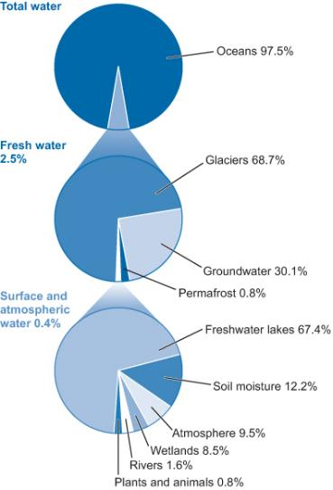
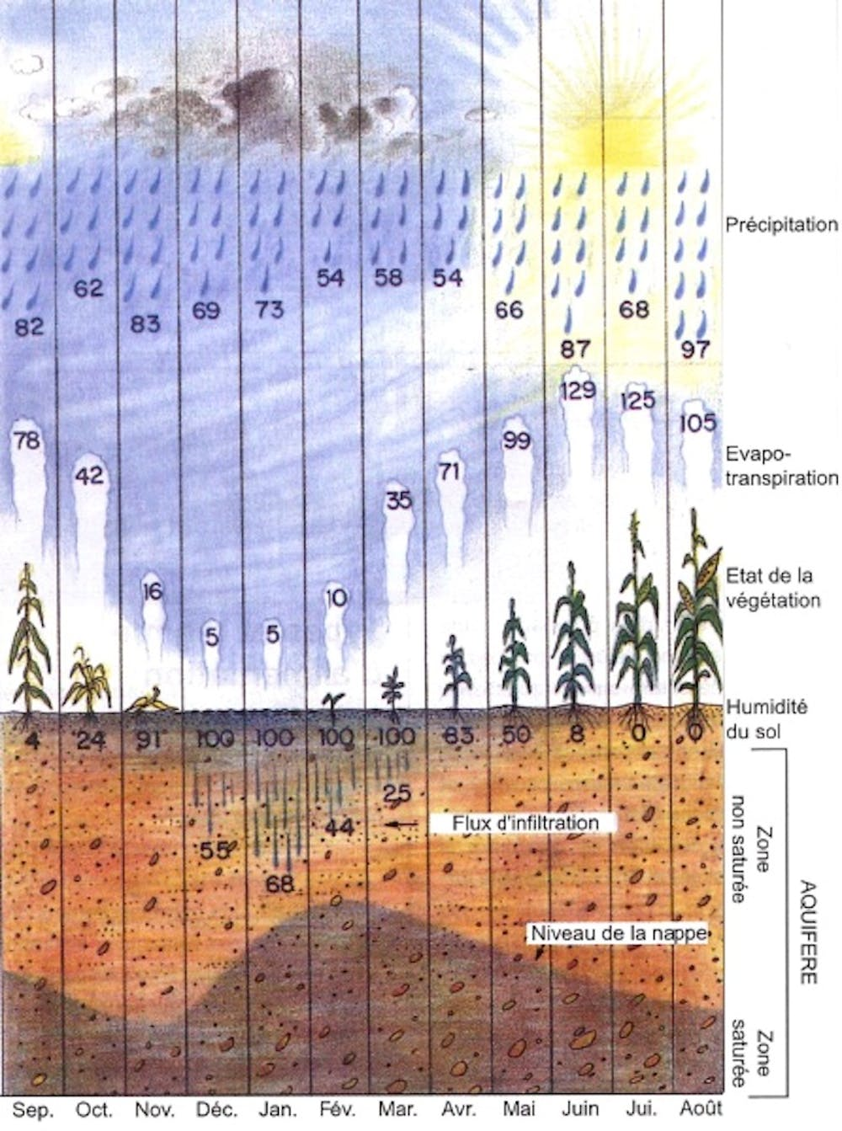
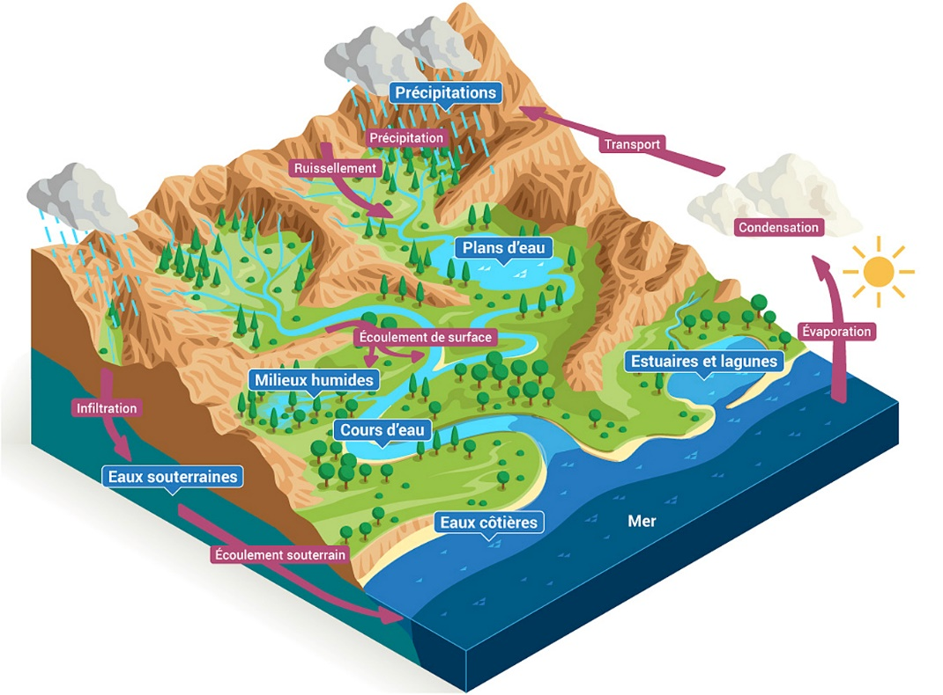
Une Ressource en eau douce « limitée » dépendante des réserves en eaux souterraines – l’invisible
Ressource en eau
Eaux souterraines représentant 30% des 2,5% d’eaux douces de la planète bleue : la seconde ressource d’eau douce après les glaciers
Ressource reconstituée par l'infiltration dans le sol des précipitations et via les cours d’eau
Eau douce
2,5%
Eaux souterraines
30,1%
Eaux de surface
0,4%
Source: OFB, 2018

Slide 9
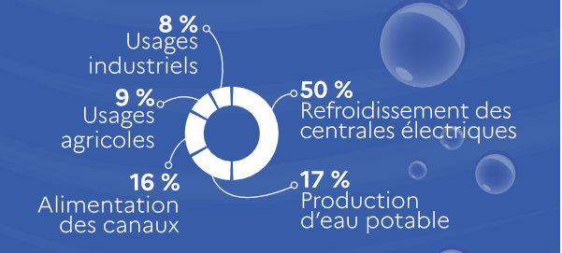
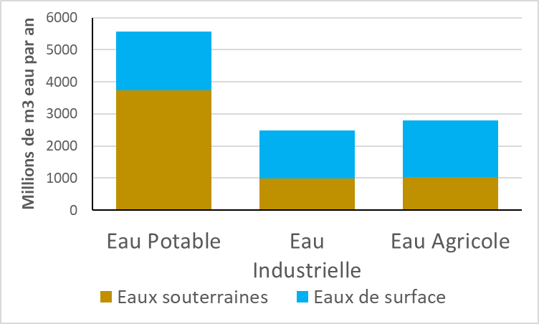
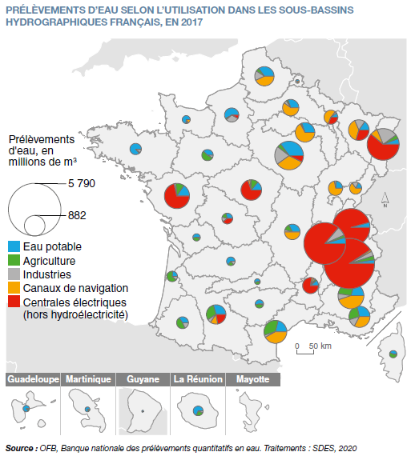
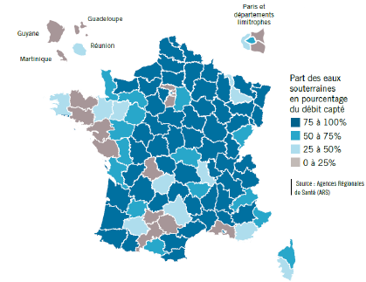

Usages de l’eau souterraine – Une affaire de territoires !
5566 m3/an
2490 m3/an
2801 m3/an
67%
40%
37%
Les usages et l'origine de l'eau consommée dépendent fortement des régions ➔ chaque territoire a sa spécificité
Répartition des usages de l'eau par bassin
Part des eaux souterraines par département
Les usages et l'origine de l'eau consommée dépendent fortement des régions ➔ chaque territoire a sa spécificité
SDES, 2020

Slide 10
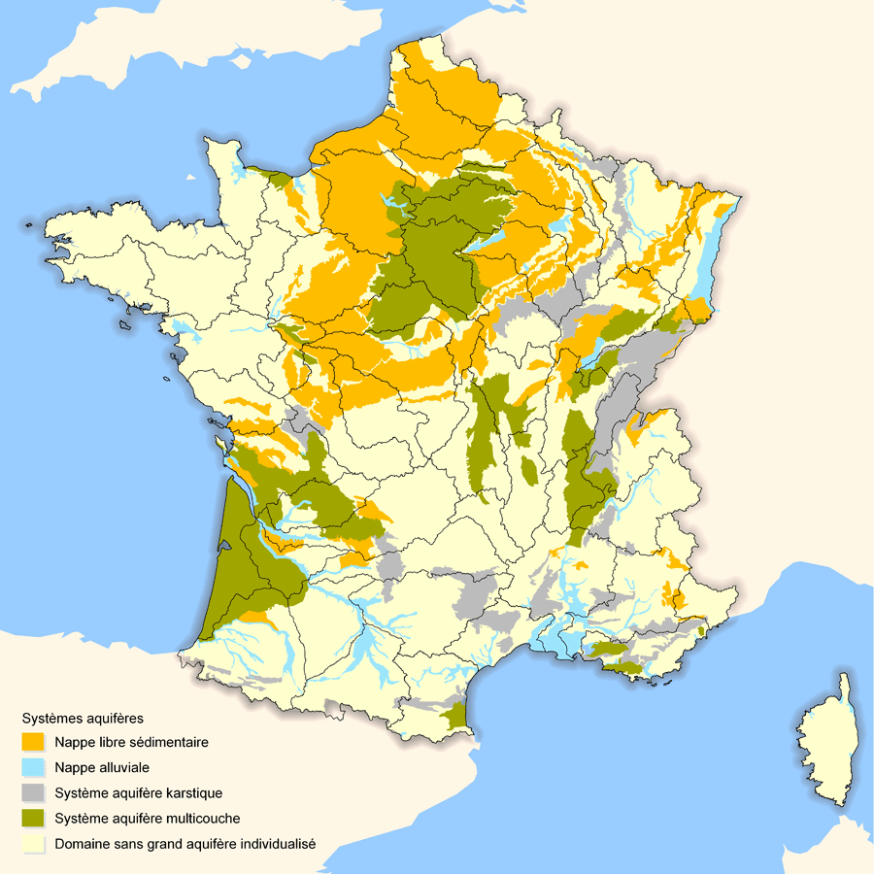
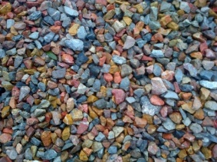
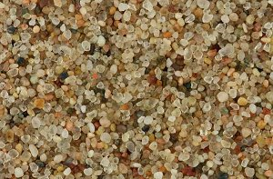
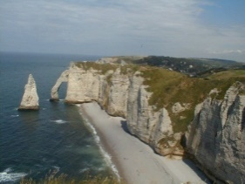
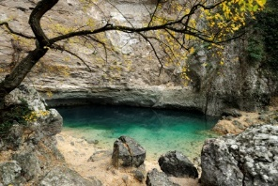
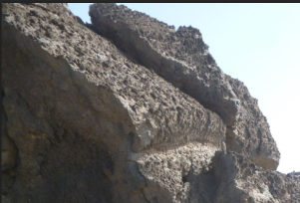
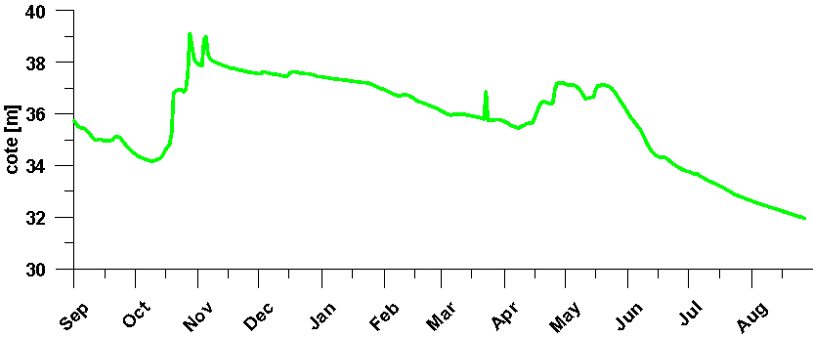
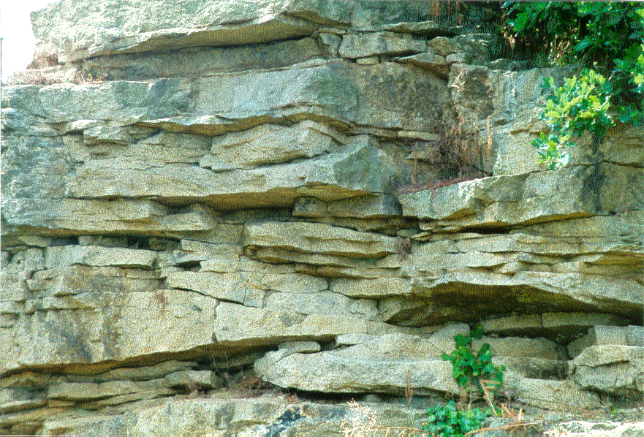
Aquifères sédimentaires :
Double cyclicité : saisonnière et pluriannuelle
Des nappes de nature et réactivité très variées
La France dispose de 6500 aquifères, dont 200 aquifères d’importance régionale (superficie entre 1000 et 100 000km²), abritée par des roches variées
graviers
Septembre
Août
Craie, calcaires de Beauce :
Forte inertie, nappe de grande capacité
sables
craie
Perméabilité 
Septembre
Août
Calcaires
+/- karstique
Karst :
Réactions rapides + tendance saisonnière, secteurs sans grandes nappes
Roches
volcaniques
Septembre
Août
granites

Slide 11
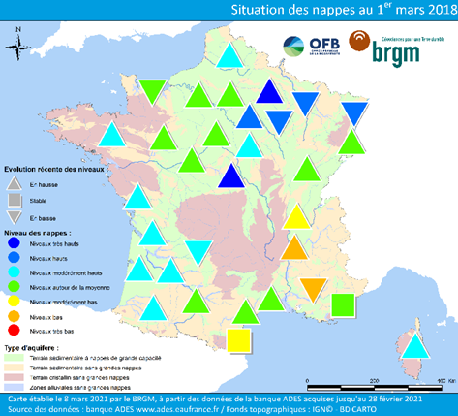
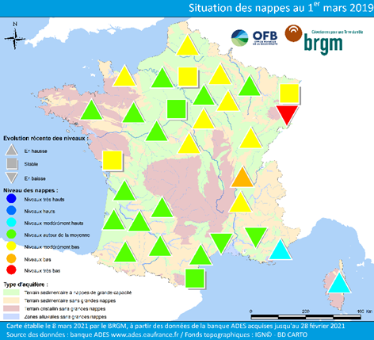
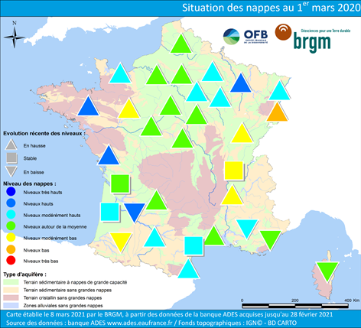
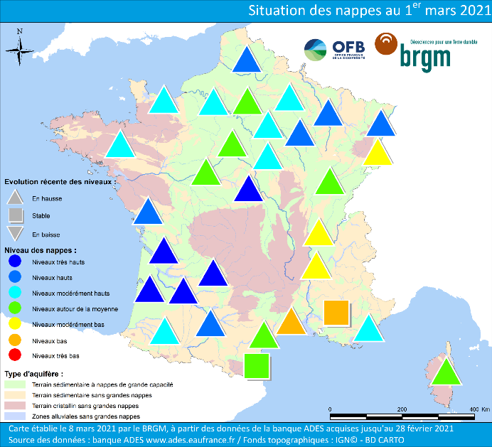
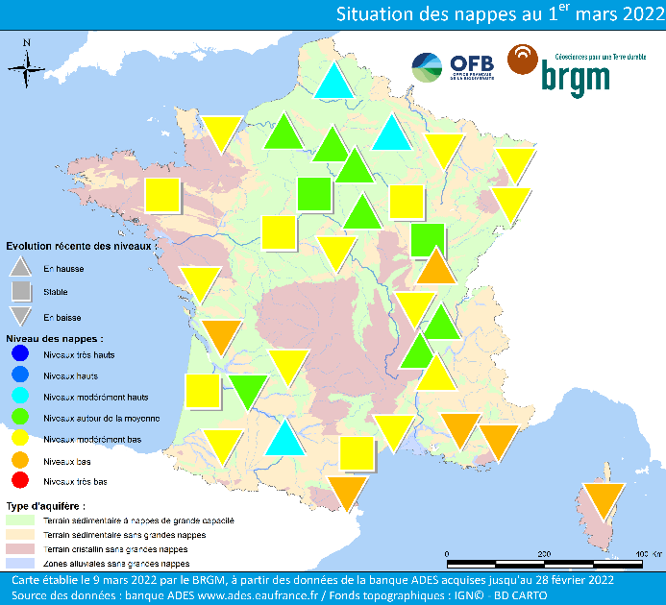
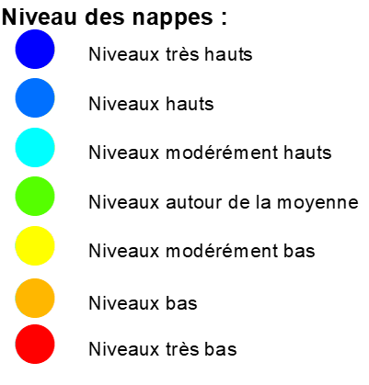
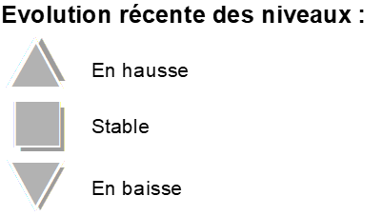
Nappes d’eau souterraine - BRGM
Comparaison des situations des nappes en mars (2018 à 2022)
2018
2019
2020
2021
Situation en février dépendante :
des niveaux enregistrés en étiage
et de la recharge (pluies efficaces d’octobre à mars-avril)
Février 2022 : situation peu favorable - en-dessous des 4 années précédentes
2022

Slide 12
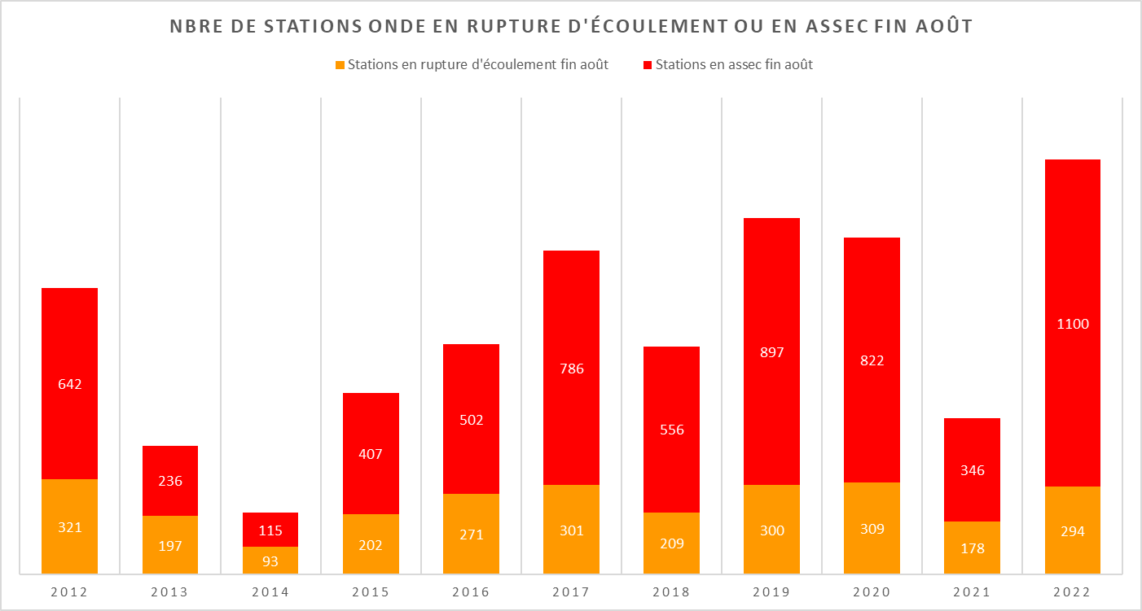
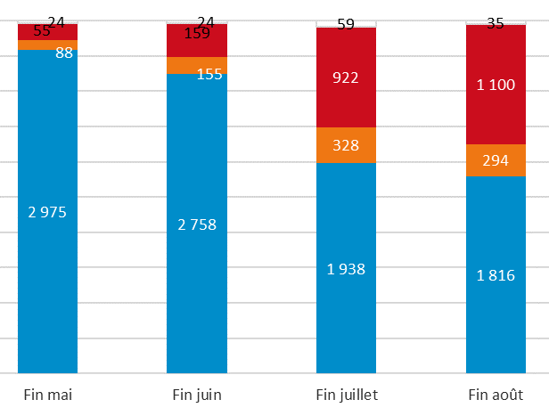
Situation sur les cours d’eau en 2022 en France
OFB, Observations ONDE
Forte accélération des assèchements et poursuite de la dégradation

Slide 13
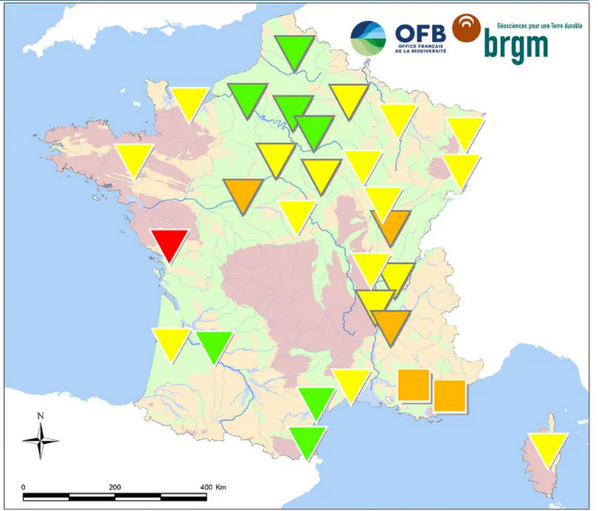
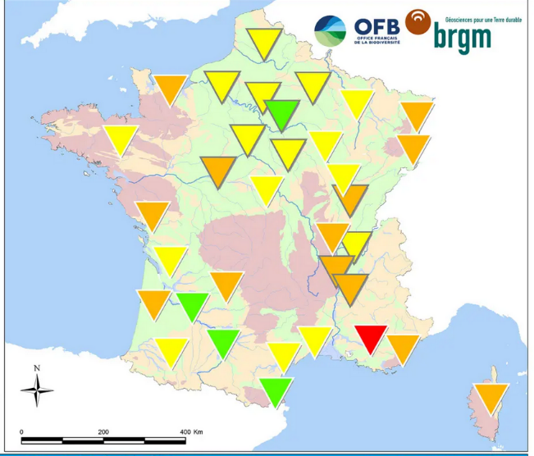

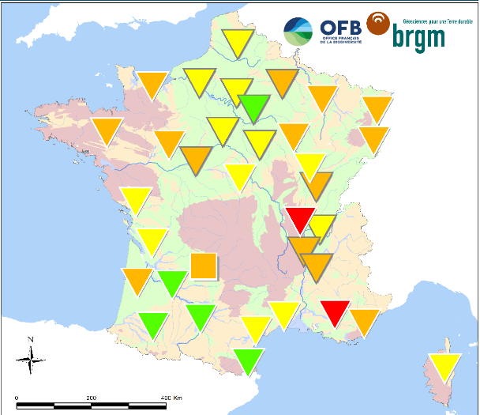
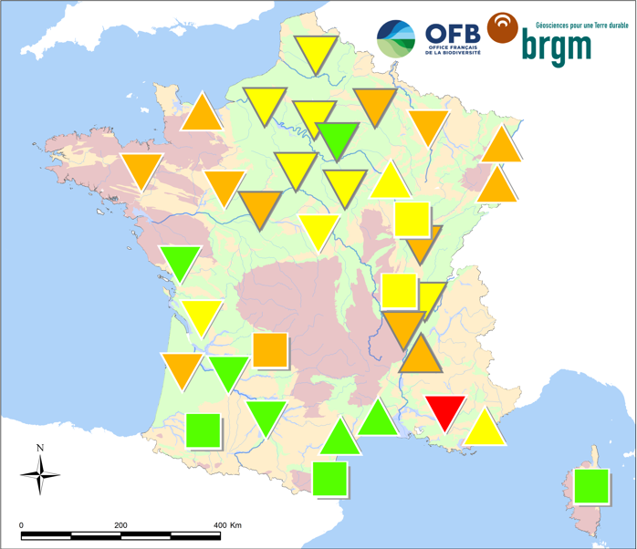

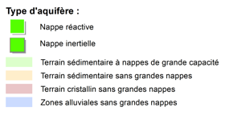
Evolution de la situation des nappes depuis juin 2022
1er juin 2022
1er juillet 2022
1er août 2022
1erseptembre 2022
Situation dégradée dès le printemps dû à recharge hivernale déficitaire
Dégradation rapide des niveaux de nappes : sécheresses météorologique et des sols engendrant une forte demande en eau
  Les niveaux continuent à baisser mais ralentissement de la vidange en juillet-août
  (effet positif des restrictions d’usage)
  Un grand nombre de nappes affichent des niveaux bas ( ) à très bas ( )
1eroctobre 2022
Peu d’impact des pluies de septembre > peu d’évolution - Petite recharge sur les nappes de l’est et sud-ouest du territoire
Préconisations :
  Maintenir les restriction d’usages pour les eaux souterraines jusqu’à l’entrée de l’hiver
  pour préparer 2023
  Réaliser un inventaire des communes s’alimentant exclusivement à partir des eaux souterraines afin de porter une vigilance accrue sur ces situations

Slide 14
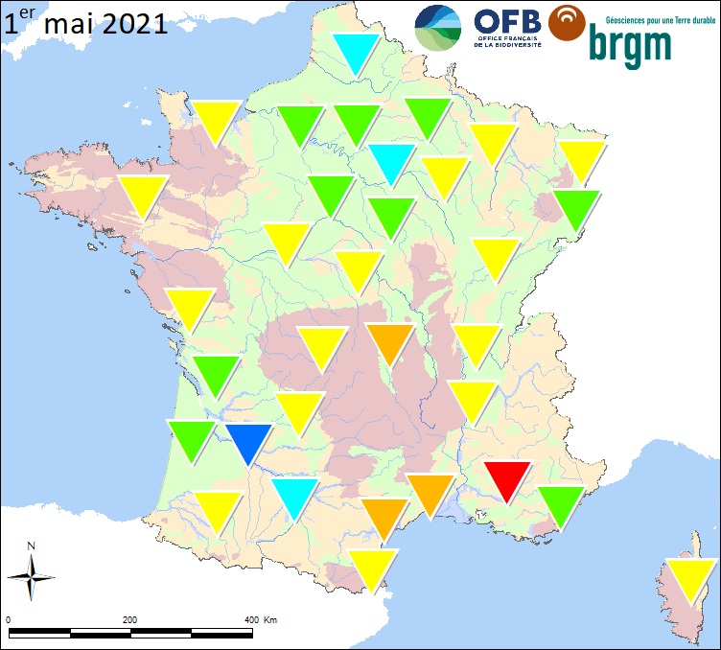
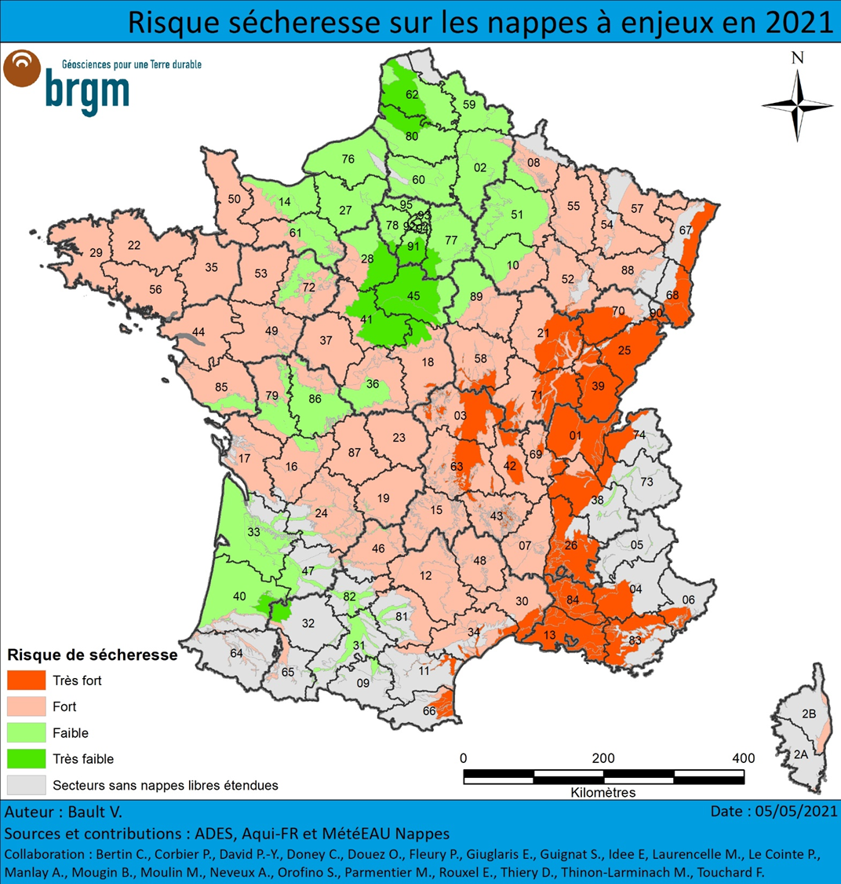






Prévisions pour la période estivale : carte sécheresse
Expertise des hydrogéologues régionaux du BRGM
Expertise de la situation et des prévisions
Réactivité de la nappe et résistance à la sécheresse
Pression sur la ressource (prélèvements)
Situation des nappes en fin de recharge hivernale :
« sous les normales à l’est et proche à au-dessus des normales au nord et à l’ouest »
Prévisions saisonnières de MétéoFrance :
« plus chaud et plus sec que la normale »
Prévisions des niveaux
Au point (MétéEAU Nappes)
A la nappe (AQUI-FR)

Slide 15
Quels grands enjeux pour le futur ?
Quelques défis parmi les nombreux en face de nous
Mieux prédire l’évolution des ressources en eau
Le défi de la qualité des ressources en eau
Quelles solutions
  Pour de nouvelles ressources
  pour traiter les pollutions diffuses ?
Partager une ressource que l’on croyait en France « infinie » ou réinventer notre système de gouvernance
Quelles données pour prendre des décisions en pleine connaissance ?

Slide 16







Un nouvel outil de gestion prévisionnelle à l’échelle de l’année
  La connaissance des aquifères + outils de modélisation prédictive ➔ anticipation des évolutions des nappes
https://meteeaunappes.brgm.fr/
GPRS

Slide 17












Quelles conséquences du Changement climatique ?
Sur les ressources à l’horizon 2050 - 2070
Cours d’eau
Aquifères
  Bassin de la Somme - Nappe de la Craie
Baisse du niveau moyen de la nappe de la Craie
2046-65 vs. 1961-1990
  Baisse du niveau moyen de la nappe 2046-2065 vs. 1961-1990
L’outil AQUI-FR
Source : Explore 2070
2012
Source : Explore 2070 - BRGM

Slide 18


Une quantité qui peut aussi être altérée par les pollutions
Connaissance variable : aux substances recherchées
Évolution de la qualité chimique en lien avec celles des pressions ET des hauteurs d’eau (effet de dilution, désorption en zone non saturée)
Comportement très varié des éléments chimiques dans le milieu
hausse NO₃ et hausse niveau
Baisse NO₃ et hausse niveau

Slide 19



Une qualité qui peut varier dans le temps
Fonction des conditions locales
  Prendre en compte les processus d’atténuation naturelles que sont le temps de transfert et la dénitrification
  Requis pour évaluer les progrès et l’efficacité des actions entreprises, notamment les politiques thématiques
Effet du retrait d’usages se voyant à moyen terme : ∼15 ans après l’arrêt, et avec encore des dépassements du seuil réglementaire 0,1 µg/l.
Source : EuroGeoSurveys /
GeoERA

Slide 20




Le développement des Solutions Fondées sur la Nature (SFN ou NBS)
European Commission, 2020
Restaurer des plaines d’inondation
Créer des zones humides aménagées
Récupérer les eaux pluviales et les réinfiltrer
Water storage continuum
OFB, projet Artisan

Slide 21
Le recyclage de l’eau et le SAT (Soil Aquifer Treatment)
1
Eau usée
Eau d’orage
Eau de pluie
Eau de surface
...
Forage d’observation
2
Opérations de traitement avancées
Forage d’exploitation
7
Utilisateurs
finaux
3
Recharge maitrisée
Post-traitement
6
Recharge Naturelle
Maîtrise partielle Maîtrise totale
Zone non saturée
4
SAT
Niveau piézomètrique
Performances ?
Contaminants ?
Confinement du système ?
Risques ?
5
Zone saturée
(uses)
7
Qualité (chim.+ microbiol.) contrôles and monitoring = f(usages)
8
Impacts (santé, écosystèmes, agriculture?)

Slide 22



Les challenges sur la gestion des données
API OGC
SensorThings API ‘Eau’ Interoperable reference
GroundWaterML

Slide 23







Le programme PEPR Exploratoire OneWater – Eau Bien Commun
10 ans et une Ambition
Un programme national de recherche et d’innovation pour accélérer les transitions, mesurer les impacts sur les socio-hydrosystèmes en répondre aux défis actuels et futurs et reconnaître l’eau comme un bien commun.
Créer une communauté scientifique nationale et visant une phase d’accélération
Co-piloté par
Un budget de 53 Millions € pour 10 ans
  Actions: Appels à projets ouverts, Projets Ciblés en appui aux défis, Equipements des observatoires et infrastructures de recherche, Education / renforcement des capacités, Animation et coordination scientifique y compris Europe et International
  Finançant Etablissements publics de recherche et/ou d’enseignement
  6 défis scientifiques pour remettre l’eau au cœur des socio-hydrosystèmes

Slide 24


6 défis scientifiques
Anticiper les impacts du changement global sur les ressources et les milieux naturels
Considérer l’empreinte EAU des activités humaines
Développer l’Eau comme Sentinelle de la Santé de l’Environnement et des sociétés humaines
Proposer des solutions, accroître l’adaptabilité et la résilience des socio-écosystèmes aux défis Eaux
(transverse): Accompagner la transition vers une nouvelle gouvernance des ressources et une société plus sobre, vertueuse et résiliente
(transverse): Alimenter la prise de décision en partageant les données Eaux produites par tous

Slide 25



Many tools to develop >>> other opportunity (1/2)
76 partners - 23 EU MS + 6 non-EU countries
2022 – 2028 and beyond
Budget ca. 400 M€ / 7 Years–112 M€ 1st Phase
First activities launched:
Call « extreme events »
SRIA published
Data Management Plan
> Data platform

Slide 26









L’Eau – un champ d’innovation
Robinet
Thomas
Campbell
1880
Aqueduc: Romains,
Mayas
400 ans avant JC
Puits:
Neolithique
Toilettes
Thomas Crapper
1861
Réservoir Montsouris
1869
5840 - 5560
av. J. -C
Village englouti
Atlit Yam (IL)
Louis-George Mulot, 1851

Slide 27










L’Eau – un champ d’innovation
Bulle d’eau comestible ©OoHoo
©Shayp
Observation
satellitaire
©Scubic
Capteurs de brouillard
©Watergenics

Slide 28

De quoi réfléchir cependant sur nos priorités ?
En quelques années, 6 des 7 milliards d’hommes sur terre ont un téléphone mobile
En plusieurs dizaines d’années, seuls 4,5 milliards ont accès à des toilettes !

Slide 29



d.darmendrail@brgm.fr

